Slide 1
Computational Fluid Dynamics
Parallel Computing Lab.
Mechanical Engineering
Hanyang University

Slide 2
주차 | 주제
1주차 | Introduction
2주차 | 편미분방정식의 분류
3주차 | 편미분방정식 차분화
4주차 | Parabolic 형식의 편미분 방정식 – 확산 방정식
5주차 | Elliptic 형식의 편미분 방정식 – 라플라스 방정식
6주차 | Hyperbolic 형식의 편미분 방정식 – 파동 방정식
7주차 | CFD프로그램의 소개

Slide 3

미분방정식
$$\frac{du}{dt}$$
$u=u(t)$
상미분방정식
$u=u(x,y,z,t)$
편미분방정식
편미분방정식
선형
제차: $r\left(x\right)=0$
제차: 𝑟(𝑥)=0
비제차: $r(x)≠0$
비제차: 𝑟(𝑥)≠0
비선형
$$\frac{∂u}{∂t}+u\frac{∂u}{∂x}+v\frac{∂u}{∂y}+w\frac{∂u}{∂z}=\frac{Du}{Dt}$$
𝜕𝑢/𝜕𝑡+𝑢 𝜕𝑢/𝜕𝑥+𝑣 𝜕𝑢/𝜕𝑦+𝑤 𝜕𝑢/𝜕𝑧=𝐷𝑢/𝐷𝑡

Slide 4

편미분방정식의 분류
2nd order quasi-linear PDE
$$A\frac{∂^{2}φ}{∂x^{2}}+B\frac{∂^{2}φ}{∂x∂y}+C\frac{∂^{2}φ}{∂y^{2}}+D\frac{∂φ}{∂x}+E\frac{∂φ}{∂y}+Fφ=G$$
Parabolic Equation
$B^{2}−4AC=0$
확산 방정식
$\frac{∂u}{∂t}=ν\frac{∂^{2}u}{∂y^{2}}$
Elliptic Equation
$B^{2}−4AC<0$
라플라스 방정식
$\frac{∂^{2}φ}{∂x^{2}}+\frac{∂^{2}φ}{∂y^{2}}=0$
Hyperbolic Equation
$B^{2}−4AC>0$
파동 방정식
$\frac{∂u}{∂t}=−a\frac{∂u}{∂x}$

Slide 5
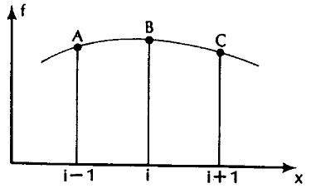


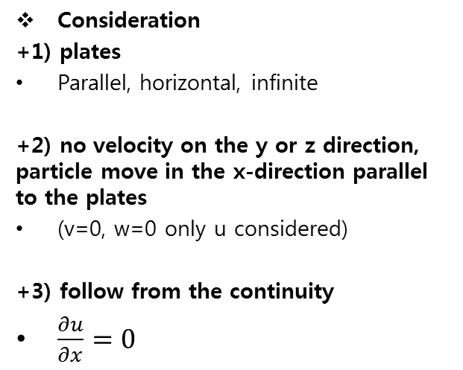



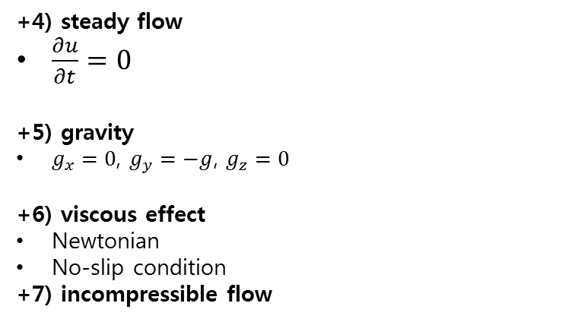

편미분방정식 차분화
Taylor Series
Forward difference
$$\frac{∂f}{∂x}=\frac{f_{i+1}−f_{i}}{Δx}+O\left(Δx\right)$$
$$\frac{∂^{2}f}{∂x^{2}}=\frac{f_{i+2}−2f_{i+1}+f_{i}}{{\left(Δx\right)}^{2}}+O\left(Δx\right)$$
Backward difference
$$\frac{∂f}{∂x}=\frac{f_{i}−f_{i−1}}{Δx}+O\left(Δx\right)$$
Taylor series expansion
$$\frac{∂^{2}f}{∂x^{2}}=\frac{f_{i−2}−2f_{i−1}+f_{i}}{{\left(Δx\right)}^{2}}+O\left(Δx\right)$$
$$f\left(x+Δx\right)=f\left(x\right)+\left(Δx\right)\frac{∂f}{∂x}+\frac{{\left(Δx\right)}^{2}}{2!}\frac{∂^{2}f}{∂x^{2}}+\frac{{\left(Δx\right)}^{3}}{3!}\frac{∂^{3}f}{∂x^{3}}+…$$
$$\frac{∂f}{∂x}=\frac{\left.f(x+Δx)−f(x\right)}{Δx}−\frac{\left(Δx\right)}{2!}\frac{∂^{2}f}{∂x^{2}}−\frac{{\left(Δx\right)}^{2}}{3!}\frac{∂^{3}f}{∂x^{3}}−...$$
Central difference
$$\frac{∂f}{∂x}=\frac{f_{i+1}−f_{i−1}}{2Δx}+O\left(Δx^{2}\right)$$
$$\frac{∂f}{∂x}=\frac{\left.f(x+Δx)−f(x\right)}{Δx}+O\left(Δx\right)$$
$$\frac{∂^{2}f}{∂x^{2}}=\frac{f_{i+1}−2f_{i}+f_{i−1}}{{\left(Δx\right)}^{2}}+O{\left(Δx\right)}^{2}$$
$${\frac{∂f}{∂x}|}_{i}=\frac{f_{i}−f_{i−1}}{Δx}+O(Δx)$$

Slide 6




Parabolic 형식의 편미분 방정식 – 확산 방정식
확산 방정식
$$\frac{∂u}{∂t}=ν\frac{∂^{2}u}{∂y^{2}}$$
FTCS - Explicit
$$\frac{∂u}{∂t}=\frac{u_{i}^{n+1}−u_{i}^{n}}{Δt}$$
$$ν\frac{∂^{2}u}{∂y^{2}}=ν\frac{u_{i+1}^{n}−2u_{i}^{n}+u_{i−1}^{n}}{{\left(Δy\right)}^{2}}$$
$$\frac{u_{i}^{n+1}−u_{i}^{n}}{Δt}=ν\frac{u_{i+1}^{n}−2u_{i}^{n}+u_{i−1}^{n}}{{\left(Δy\right)}^{2}}$$
$$d=\frac{νΔu}{{(Δy)}^{2}}$$
$$u_{i}^{n+1}=du_{i+1}^{n}+\left(1−2d\right)u_{i}^{n}+du_{i−1}^{n}$$
$($Forward Time)
$($Central Space)
(diffusion number)

Slide 7

H/W #2
비압축성 Navier-Stokes Equation을 벡터 식으로 표현하고, 그 식이 왜 비선형인지, 어떤 종류의 편미분방정식인지 조사할 것
라플라스 방정식, $\frac{∂^{2}φ}{∂x^{2}}+\frac{∂^{2}φ}{∂y^{2}}=0$을 중앙차분으로 차분할 것
독립변수: x, y
종속변수: $φ$
파동방정식, $\frac{∂u}{∂t}=−a\frac{∂u}{∂x}$을 FTFS(Forward time Forward Space)로 차분할 것
독립변수: t, x
종속변수: u

